Slide 1
第10章
股票期权的性质

Slide 2
股票期权的性质
在严格地对衍生产品建立模型之前，我们应该问这样的基本问题：有哪些性质是无论我们选择什么模型都会始终保持不变的呢？
如果能找出这些性质，我们就能以此为指导去寻找有意义的衍生产品模型。通过各种不同的理论和工具，可以建立起无数的模型，但我们这章讨论的性质，任何一个模型都必须满足
因此，这些性质很重要，我们用以获得这些性质的方法也非常基本和重要

Slide 3
股票期权的性质续
我们将讨论影响股票期权价格的因素，将采用一些不同形式的套利方式来探讨欧式期权价格、美式期权价格和标的资产价格之间的关系式，其中最重要的关系式为欧式看涨期权和看跌期权价格之间的看跌－看涨平价关系式
我们还将讨论美式期权是否应该提前行使，将证明提前行使无股息股票上的美式看涨期权肯定不会是最佳选择，但是在一定条件下，提前行使这种股票上的看跌期权则是最佳选择

Slide 4
符号
c：欧式看涨期权价格
p：欧式看跌期权价格
C：美式看涨期权价格
P：美式看跌期权价格
S₀：股票当前价格
S_{T}：股票到期时价格
T：期权期限
K：期权执行价格
σ：股票价格的波动率
r：连续复利下的无风险利率
D：期权期限内发放股息的现值

Slide 5
变量对期权价格的影响
变量 | c | p | C | P
S₀ | + | - | + | -
K | - | + | - | +
T | ？ | ？ | + | +
σ | + | + | + | +
r | + | - | + | -
D | - | + | - | +

Slide 6
假设
没有交易费用
对于所有交易盈利（减去交易损失）的税率相同
投资者可以按无风险利率借入和借出资金
市场上不存在套利机会

Slide 7
美式期权和欧式期权
美式期权的价值至少等于欧式期权：C≥c，P≥p
证明：如果C＜c，那么卖出欧式看涨期权，买入美式看涨期权，c－C将是你的套利收入。为保持这个数值，美式期权在到期日之前不行权，到期日时，或者两个期权毫无价值，或者来自欧式期权的损失可利用美式期权弥补。看跌期权同理

Slide 8
期权价格的上限
看涨期权价格的上限是股票价格
c≤S₀，C≤S₀
美式看跌期权价格的上限是执行价格
P≤K
欧式看跌期权价格的上限是执行价格的现值
p ≤Ke^{-rT}

Slide 9

无股息股票欧式看涨期权的下限
考虑两个交易组合：
  组合A：一个欧式看涨期权加在T时刻提供收入K的零息债券
  组合B：一股股票
组合A在T 时刻的价值为：max（S_{T} ，K ）
组合B在T 时刻的价值为：S_{T}
因此，组合A的价值总不会低于组合B的价值，在无套利条件下，有c＋Ke^{-rT}≥S₀，即c≥S₀－Ke^{-rT}
期权不能为负值，因此无股息股票欧式看涨期权下限为：
c≥max（S₀－Ke^{-rT} ，0）

Slide 10
无股息股票欧式看跌期权的下限
考虑两个交易组合：
  组合C：一个欧式看跌期权加一股股票
  组合D：在T时刻提供收入K的零息债券
组合C在T 时刻的价值为：max（S_{T} ，K ）
组合D在T 时刻的价值为：K
因此，组合C的价值总不会低于组合D的价值，在无套利条件下，有p＋S₀≥Ke^{-rT} ，即p≥Ke^{-rT}－S₀
期权不能为负值，因此无股息股票欧式看跌期权下限为：
p≥max（Ke^{-rT}－S₀，0）

Slide 11
看跌-看涨平价关系式
考虑以下两个组合：
  组合A：一个欧式看涨期权加在T时刻提供收入K的零息债券
  组合C：一个欧式看跌期权加一股股票
两个期权在到期时价值均为：max(S_{T} , K )
组合A和组合C在今天应该有同等的价值，可得看涨看跌平价关系式：
c + Ke ^{-rT} = p + S₀
c和p可相互推导

Slide 12
看跌-看涨平价关系式：换个角度
c－p = S₀－Ke ^{-rT}

Slide 13
看跌-看涨平价关系式与资本结构（业界事例10-1）
c + PV（K）= p + A₀

Slide 14
提前行使期权
通常，美式期权有可能提前行使，即C≥c，P≥p
无股息看涨期权是一个例外，它永远不应被提前行使，即C＝c

Slide 15
证明
已知公式：c≥S₀－Ke^{-rT}
则： C≥c≥ S₀－Ke^{-rT}
因为r>0，则： C>S₀－K
若提前行使期权，则：C=S₀－K
因此，提前行使期权不会最优
即：C=c

Slide 16
不提前行使期权的原因
第一个原因同期权所提供的保险有关：当拥有期权而不是股票时，持有者拥有价格保险。一旦期权被行使后，执行价格同股票互换，保险也因此消失
另一个原因是货币的时间价值有关：对期权持有者而言，支付执行价格越迟越好

Slide 17
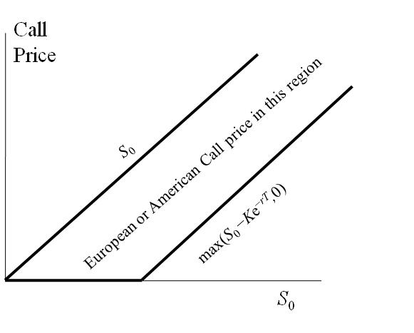
欧式与美式看涨期权价格的上下限
max（S₀－Ke^{-rT} ，0）≤ c = C≤ S₀

Slide 18
看跌期权是否应提前行使
提前行使无股息股票的看跌期权有时可能是最优的
考虑一个极端情形，假定执行价格为10美元，股票价格几乎为0，则立即行使期权，投资者可马上获取近10美元；若选择等待，行使期权的盈利可能低于10美元，但不可能高于10美元，因为股票的价值不可能为负值，而且现在收到10美元要比将来收到10美元更好，所以期权应该被马上执行

Slide 19
看跌期权是否应提前行使续
当同时持有股票和看跌期权时，看跌期权可以为期权持有者在股票价格下跌到一定水平时提供保险。但与看涨期权不同的是，放弃这一保险而提前行使期权能立即实现执行价格可能为更优
一般来讲，当S₀减小，r增大，σ减小时，提前行使期权可能会更有利

Slide 20
看跌期权是否应提前行使续
已知公式p≥Ke^{-rT}－S₀，对于价格为P的美式看跌期权而言，总可以马上行使期权，因此总可以满足更强的条件P≥K－S₀
只要r>0，当股票价格足够低时，立即行使美式期权总是最佳的

Slide 21
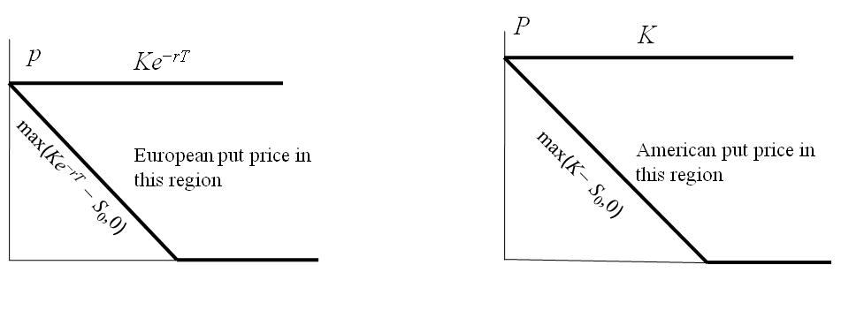
欧式和美式看跌期权价格的上下限
max（Ke^{-rT} －S₀ ，0）≤ p ≤ Ke^{-rT}
max（K －S₀ ，0）≤ P ≤ K

Slide 22
美式期权价格关系式
虽然看涨看跌平价关系式只对欧式期权成立，但我们也可以得出没有股息时，美式期权服从的关系式
S₀－K≤C－P≤ S₀－Ke^{-rT}

Slide 23
美式期权价格关系式续
P≥p＝c＋Ke^{-rT}－S₀＝C＋Ke^{-rT}－S₀，得C－P≤ S₀－Ke^{-rT}
考虑两个组合E和F，具有相同的执行价格和到期日：
  组合E：一个欧式看涨期权加数量为K的现金
  组合F：一个美式看跌期权加一只股票
假定现金投资收益率为无风险利率，看跌期权不被提前执行，则在T时刻
  组合E价值为：max（S_{T}－K，0）＋Ke^{rT}＝max（S_{T}，K）－K ＋Ke^{rT}
  组合F价值为：max（S_{T}，K ）
此时，组合E的价值不会低于组合F的价值

Slide 24
美式期权价格关系式续
假定看跌期权在时刻 t 被执行，则组合F在 t 时刻价值为K，但是即使看涨期权价值为0，组合E中的现金此时为Ke^{rt} ，同样组合E的价值不会低于组合F的价值
因此，在无套利假设下，c＋K≥P＋S₀，即S₀－K≤c－P
又C＝c，则S₀－K≤C－P
综上所述，美式期权价格关系式成立：
S₀－K≤C－P≤S₀－Ke^{-rT}

Slide 25

股息对于期权的影响
之前我们的讨论都是假设标的股票不支付任何股息
接下来我们讨论股息对期权价格的影响
  下限
  提前行使
  看跌-看涨平价关系式

Slide 26
下限
将A与B交易组合重新定义如下：
  组合A：一个欧式看涨期权加数量为D＋Ke^{-rT}的现金
  组合B：一只股票
此时易证明：c≥S₀－D－Ke^{-rT}
将C与D交易组合重新定义如下：
  组合C：一个欧式看跌期权加一只股票
  组合D：数量为D＋Ke^{-rT}的现金
此时易证明：p≥D＋Ke^{-rT}－S₀

Slide 27
提前行使
当股息在预计之中时，将不再有美式看涨期权不会被提前行使的结论
有时在除息日之前，行使美式看涨期权为最优，在其它时刻行使不会是最优策略
我们在后面章节将进一步讨论

Slide 28
看跌－看涨平价关系式
比较T时刻经过重新定义的组合A和组合C的价格
  组合A：一个欧式看涨期权加数量为D＋Ke^{-rT}的现金
  组合C：一个欧式看跌期权加一只股票
可以得出当存在股息时，欧式期权看跌-看涨平价关系式变为：
c＋D＋Ke^{-rT}＝p＋S₀

Slide 29
美式期权价格关系式
美式期权价格关系式变为：
S₀－D－K≤C－P≤ S₀－Ke^{-rT}
在无股息的模型中，C－P≤ S₀－Ke^{-rT}，存在股息D时，将减少C而等量增加P，因此存在股息时，不等式仍成立
考虑以下修正的两个组合：
  组合E：一个欧式看涨期权加数量为K+D的现金
  组合F：一个美式看跌期权加一只股票
假定现金投资收益率为无风险利率，看跌期权不被提前执行，则在T时刻
  组合E的价值为：max（S_{T}－K，0）＋（K＋D）e^{rT}
  ＝max（S_{T}，K）－K ＋Ke^{rT} ＋De^{rT}
  组合F的价值为：max（S_{T}，K ）＋De^{rT}

Slide 30
美式期权价格关系式续
此时，组合E的价值不会低于组合F的价值
假定看跌期权在时刻t被执行，则组合F在t时刻价值为K+ De^{rt}，但是即使看涨期权价值为0，组合E中的现金此时为De^{rt}+Ke^{rt} ，同样组合E的价值不会低于组合F的价值
因此，在无套利假设下，c ＋K ＋D≥P＋S₀
即S₀－D－K≤c－P
又，美式期权行使期权的机会包括欧式期权行使期权的机会，因此C≥c，则S₀－D－K≤C－P
美式期权价格关系式为：S₀－D－K≤C－P≤S₀－Ke^{-rT}

Slide 31
作业
1.36
10.23

